Slide 1
Биография военной песни «Смуглянка»
Государственное бюджетное профессиональное образовательное учреждение
Саратовской области
«Балашовский политехнический лицей»
Выполнила: обучающаяся группы №17
по профессии «Продавец, контролер-кассир»
Конаныхина Юлия
Руководитель: Андреева О.А.
2019 г.

Slide 2
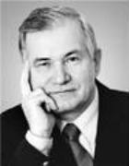
Осень, 1940 год
Поэт Яков Шведов и композитор
Анатолий Новиков
написали песенную сюиту о
молдавских партизанах.
Сюита была написана по просьбе
политуправления
Киевского военного округа для окружного
ансамбля песни и пляски.
В нее входило семь песен, в том числе
«Смуглянка» – песня о девушке-партизанке.
Написанная на основе молдавского
фольклора, она была по своему
складу лирической, игровой.
Когда началась Великая
Отечественная война, ноты этого
цикла у Новикова пропали.
Сохранились лишь черновые наброски
Яков Шведов
(Поэт )
Анатолий Новиков
(Композитор)

Slide 3
Текст песни «смуглянка»
Как-то летом на рассвете Заглянул в соседний сад, Там смуглянка-молдаванка Собирает виноград. Я краснею, я бледнею, Захотелось вдруг сказать: "Станем над рекою Зорьки летние встречать".
Припев: Раскудрявый клен зеленый, лист резной, Я влюбленный и смущенный пред тобой, Клен зеленый, да клен кудрявый, Да раскудрявый, резной!
2. А смуглянка-молдаванка Отвечала парню в лад: "Партизанский молдаванский Собираем мы отряд. Нынче рано партизаны Дом покинули родной,— Ждет тебя дорога К партизанам в лес густой".
Припев: Раскудрявый клен зеленый, лист резной, Здесь у клена мы расстанемся с тобой! Клен зеленый, да клен кудрявый, Да раскудрявый, резной!
3. И смуглянка-молдаванка По тропинке в лес ушла. В том обиду я увидел, Что с собой не позвала. О смуглянке-молдаванке Часто думал по ночам... Вдруг свою смуглянку Я в отряде повстречал!
Припев: Раскудрявый клен зеленый, лист резной, Здравствуй, парень, мой хороший, мой Клен зеленый, да клен кудрявый, Да раскудрявый. резной!

Slide 4
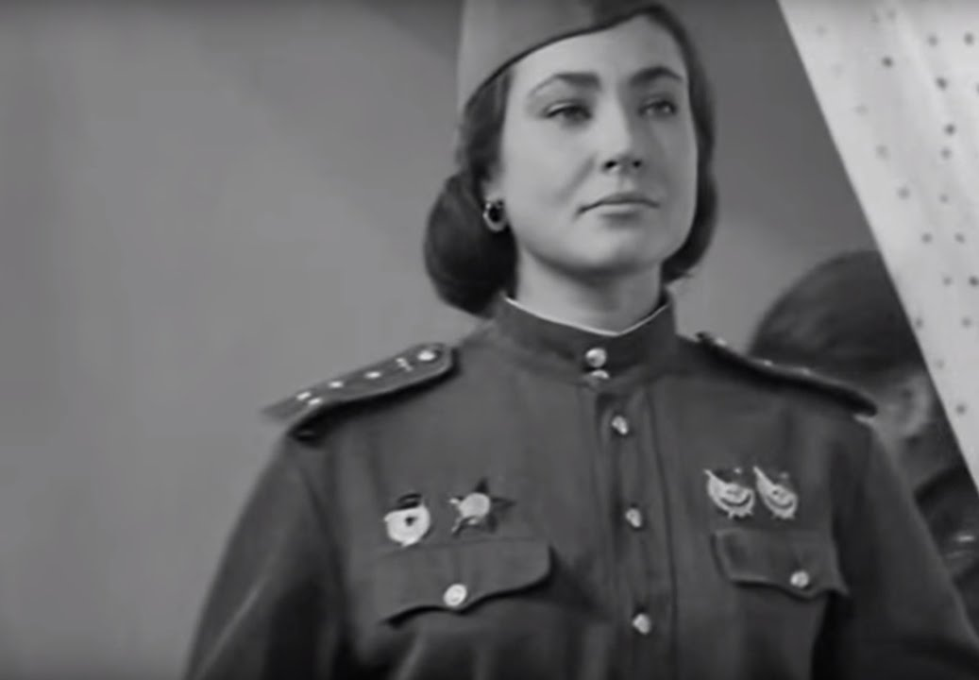
«Смуглянку» не пускают на фронт
Композитор решил показать «Смуглянку»
на радио. Но там ее забраковали.
– «Что это за песня про любовь, свидание, расставание, про какую-то смуглянку-
молдаванку? Ведь сейчас идет такая
тяжелая война… Вы же автор героических
песен», – говорили Новикову. Эти доводы
звучали очень убедительно, и «Смуглянка»
была заброшена в самый дальний ящик
письменного стола.

Slide 5
1943 год
Во время войны не только писались песни, но, снимались и фильмы. В 1943 году в станице Тимашевской, под Краснодаром, проходили съемки киноленты «Война в воздухе» и песню «Смуглянка» пробовали в съемках фильма, но затем она вновь была забыта и оказалась «на полке». Вероятно, так бы она и осталась там, если бы не один случай.

Slide 6
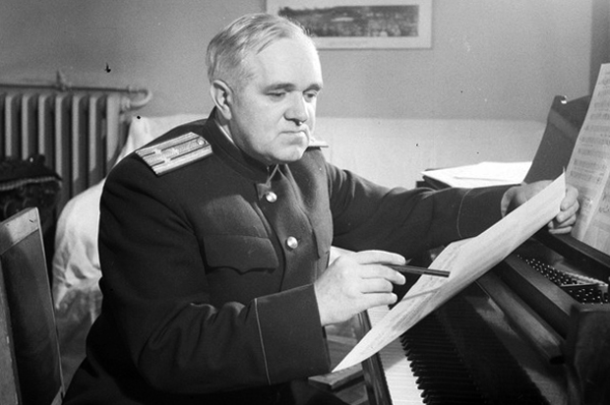
Наконец-то успех…
Как-то в 1944 году Анатолию Новикову позвонил художественный руководитель Краснознаменного ансамбля Александр Васильевич Александров, и спросил, нет ли у него новых песен. Новиков принес ему несколько новинок, в том числе и «Смуглянку».
К великому моему удивлению, именно эта веселая, лирическая песенка про любовь молдавской девушки больше всего понравилась прославленному музыканту. Александров тут же начал её разучивать с хором и солистами.
Александр Васильевич Александров

Slide 7
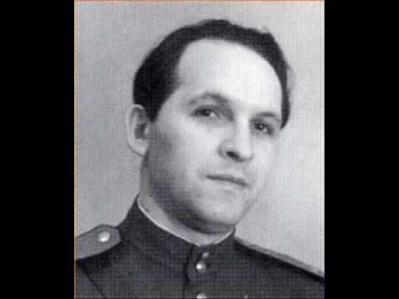
1944 год
Впервые ансамбль спел песню в Концертном зале имени Чайковского в 1944 году. Запевал её солист Краснознамённого ансамбля Николай Устинов, которому песня эта в значительной степени обязана своим успехом. Концерт транслировался по радио. «Смуглянку» услышало, таким образом, очень много людей. Её подхватили в тылу и на фронте.
Александр Васильевич Александров

Slide 8
Кинематограф
Но всемирную известность эта песня получила после выхода в свет легендарного фильма "В бой идут одни старики". Многие до сих пор считают, что песня "Смуглянка" была написана к этому фильму, хотя на самом деле она появилась на 30 с лишним лет раньше.

Slide 9
«Смуглянка»… В ней воспевалась девушка–партизанка времен гражданской войны. Песня полюбилась бойцам, и, хотя в ней говорилось о партизанах Гражданской войны, воспринималась она как песня сегодняшняя.
Песня, в которой говорилось о событиях войны гражданской, была воспринята как песня о тех, кто героически боролся за освобождение многострадальной молдавской земли в войну Отечественную.

